Slide 1

Анимация переходов
ORTDNIPRO.ORG/WEB

Slide 2

Скачайте шаблоны
Скачайте архив с шаблонами которые нам понадобятся: https://github.com/filebase-xyz/css-transition/archive/master.zip
2

Slide 3
1. Состояние элемента

Slide 4
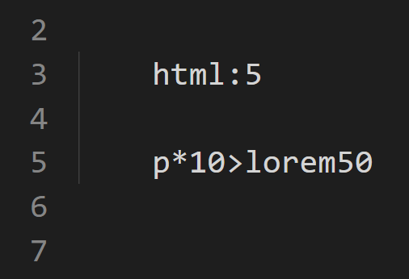
Псевдоклассы и состояние элемента
Подготовьте разметку на основе таких команд Emmet’а в VSCode (команды выполняются по одной)
1)Каркас HTML-разметки;
2) 10 параграфов <p> с 50-ю словами каждый.
4

Slide 5
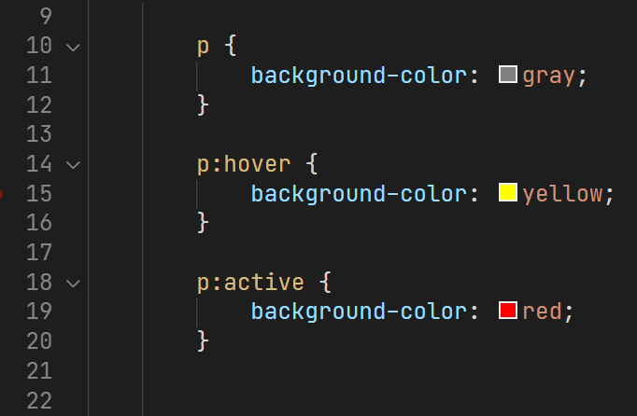
Псевдоклассы и состояние элемента
Псевдоклассы определяют стили элемента для тех случаев когда состояние элемента меняется в зависимости от действий пользователя. Например псевдокласс :hover, который будучи расположен в селектору, позволяет задать стили который будут применяться только когда на элемент наведён курсор мыши.
https://webref.ru/css/hover
5

Slide 6
Псевдоклассы и состояние элемента
Также будет полезен псевдокласс :active – задающий стили для элемента на который осуществляется нажатие.
https://webref.ru/css/active
6

Slide 7
2. Анимация средствами CSS

Slide 8
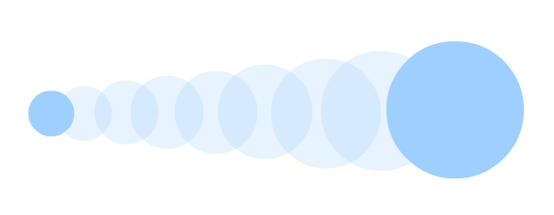
CSS и анимация
Анимация на веб-странице это изменение во времени того или иного стилевого свойства элемента.
До появления CSS 3 анимация создавалась исключительно средствами JavaScript, но ничто не стоит на месте.
8

Slide 9
Два подхода к анимации в CSS
Анимация по сценарию заранее определенная последовательность действий, которые проигрываются во время выполнения анимации, базируется на свойстве animation.
Анимация переходов плавный переход между различными значениями стилевых свойств, базируется на свойстве transition.
9

Slide 10
3. Анимация переходов на практике

Slide 11
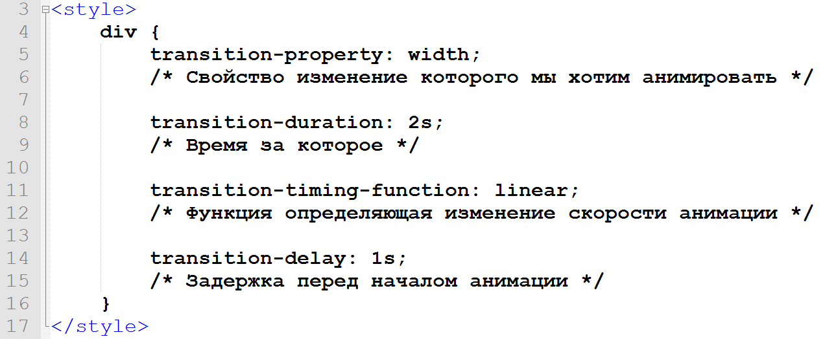
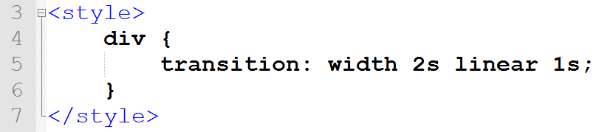
Анимация переходов
Конфигурация анимации переходов доступна при помощи специальных свойств (задающих отдельные аспекты анимации) или же при помощи универсального свойства transition.
11

Slide 12
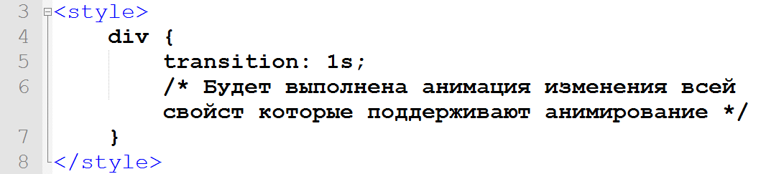
Анимация переходов
Анимировать можно только те свойства значения которых задаются в числовом виде, и браузер может рассчитать изменение этих значений во времени. Чтобы анимация перехода работала необходимо чтобы у тега было задано начальное значение того свойства которое должно быть анимируемым (т.е. нужно указать стартовое значение с которого начнётся переход).
12

Slide 13
4. Полезные CSS-свойства

Slide 14
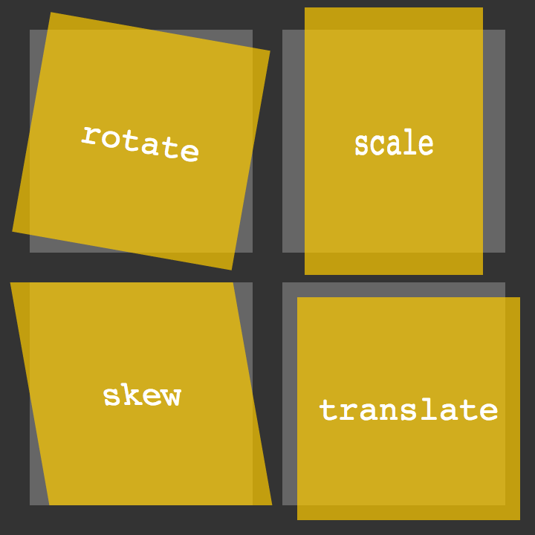
CSS Transform
transform – геометрические трансформации элемента
https://webref.ru/css/transform
14

Slide 15
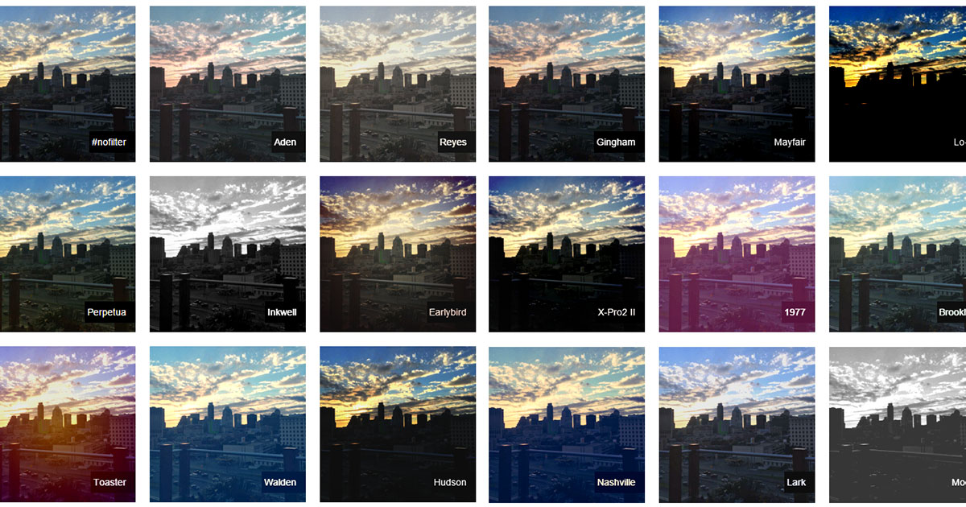
CSS Filter
filter – графические фильтры средствами CSS
https://webref.ru/css/filter
15

Slide 16
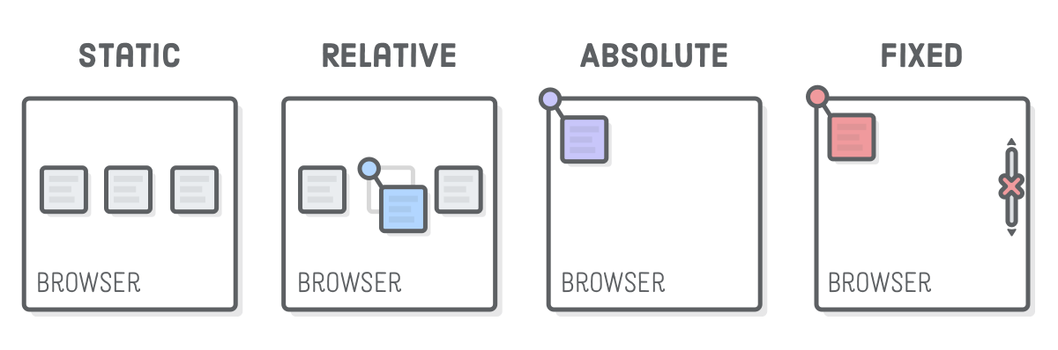
CSS Position
position – принудительное указание позиции элемента
https://webref.ru/css/position
16

Slide 17
Домашнее задание

Slide 18
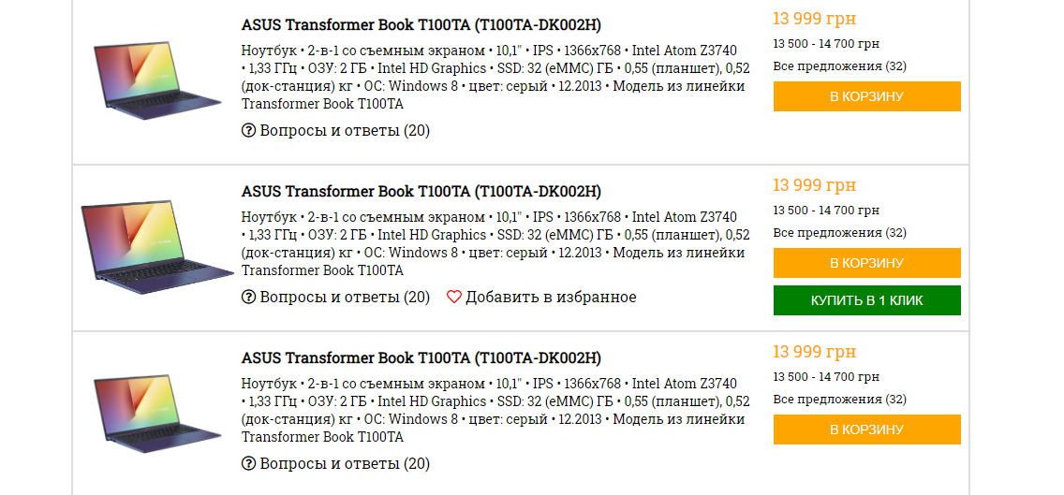
Домашнее задание
Создайте разметку, с анимацией перехода, как на макете и в примере
Пример (из архива): ./css-transition-master/homework-template
18

Slide 19
К следующему
занятию…

Slide 20

https://youtu.be/xnYai6Nt6JQ

Slide 21
Черед одно занятие…

Slide 22

1. Скачайте и установите git
https://git-scm.com/
22

Slide 23

2. Зарегистрируйте аккаунт на сайте GitHub
https://github.com/
23

Slide 24
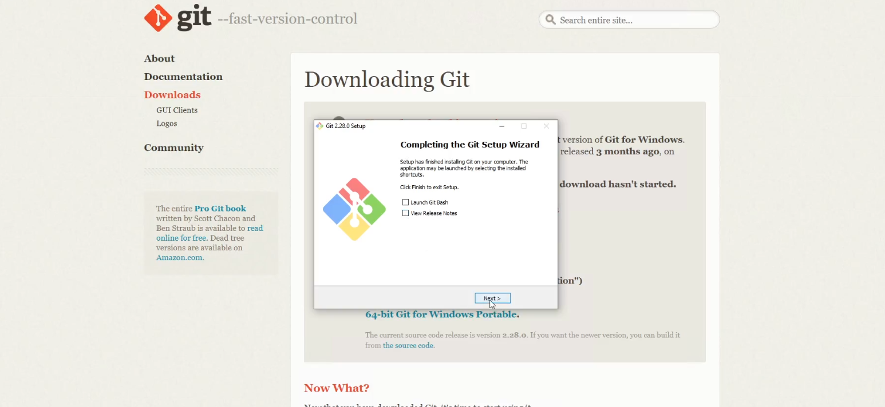
Видеонструкция будет выложена в Телеграм
Зарегистрируйте аккаунт на GitHub. Скачайте, установите и настройте Git по инструкции.
24

